Slide 1
сериализация

Slide 2

Сериализация
Сериализация это процесс конвертирования структурированных данных в формат, удобный для хранения и передачи, с возможностью вернуть данные к исходной структуре (десериализировать).

Slide 3
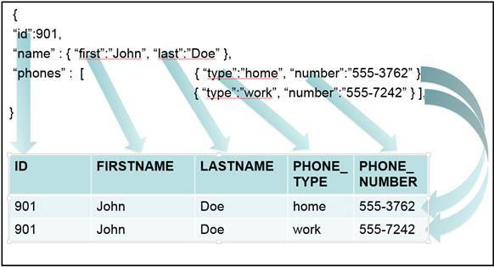
JSON (JavaScript Object Notation)
Стандарт индустрии для хранения и передачи данных
Лёгкий
Понятный и человеку, и машине

Slide 4
Pickle
нативная сериализация объектов Python
оптимизирован для хранения сложных структур
не для чтения людьми и передачи данных
Применяется для хранения объектов Python в долговременной памяти

Slide 5
Сериализация в json и pickle

Slide 6
CSV ⇿ JSON ⇿ pickle
Model | Year | Horsepower | Engine size
80 1.6 Specs | 1989 | 69 | 1595 cm3 (97.3 cu-in)
80 1.6 Specs | 1993 | 102 | 1595 cm3 (97.3 cu-in)
80 1.8 Specs | 1986 | 75 | 1781 cm3 (108.7 cu-in)
80 1.8 Specs | 1989 | 90 | 1781 cm3 (108.7 cu-in)
80 1.8 S Specs | 1986 | 88 | 1781 cm3 (108.7 cu-in)
80 1.9 E Specs | 1986 | 113 | 1847 cm3 (112.7 cu-in)
80 1.9 E Quattro Specs | 1986 | 113 | 1847 cm3 (112.7 cu-in)

Slide 7
функции

Slide 8
Функция
может быть описана указанием имени и входящих аргументов
предотвращает программирование методом copy/paste
способствует процедурной декомпозиции
Именованная группа операторов, позволяющая выполнять некоторую поцедуру многократно

Slide 9
Встроенные функции

Slide 10
Синтаксис
def func_name(arg1, … , argN): operators
…
return value
Правила именования функций совпадают с правилами именования переменных

Slide 11
Разбор синтаксиса
def это оператор, функции не существует, пока он не будет выполнен
любая функция это объект, имя функции – переменная, содержащая этот объект
в общем случае аргументы передаются по позиции
аргументы передаются по ссылкам
необязательный оператор return заканчивает выполнение функции и возвращает некий результат
функция всегда возвращает объект, если return отсутствует или вызывается без операнда, то функция вернёт объект типа None
Любая функция это объект

